Slide 1
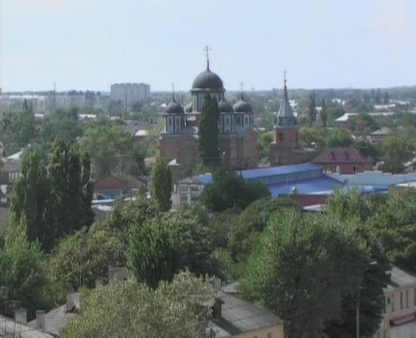
Мой город (экскурсия по городу)
Кропоткин
Пусть мне твердят, что есть края иные,
Что в мире есть иная красота,
А я люблю свои
Места родные, милые места.
М. Пляцковский.

Slide 2
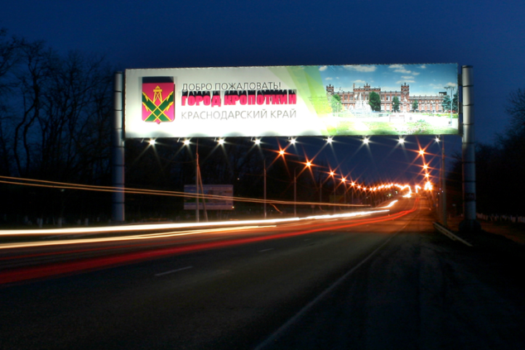
Кропоткин с населением более 80 тысяч человек – административный центр Кавказского района, в системе населенных пунктов Краснодарского края является крупным промышленно-транспортным узлом.
Город расположен в восточной части Краснодарского края на правом возвышенном берегу реки Кубань.

Slide 3
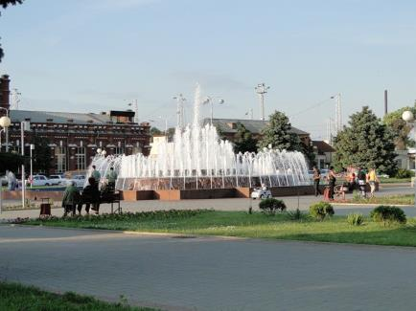
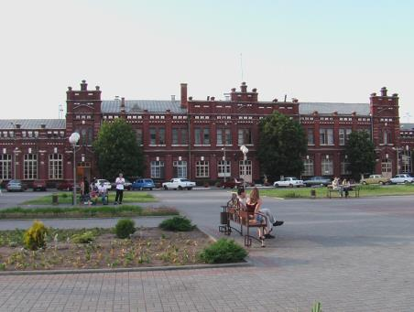
Кропоткин – живописный южный город. На его территории расположены 16 курганов бронзового века и средневековья, памятники военных лет, красивый Свято-Покровский собор, историко-краеведческий музей, парки и аллеи. В городе построено два стадиона, плавательный бассейн 50-метровыми дорожками, кинотеатр. Одной из главных архитектурных достопримечательностей Кропоткина является здание железнодорожного вокзала 1903 года постройки.

Slide 4
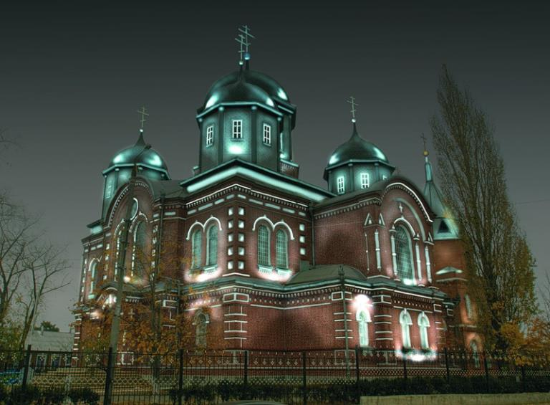
Свято – Покровский собор

Slide 5
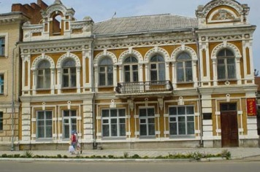
Историко – краеведческий музей

Slide 6
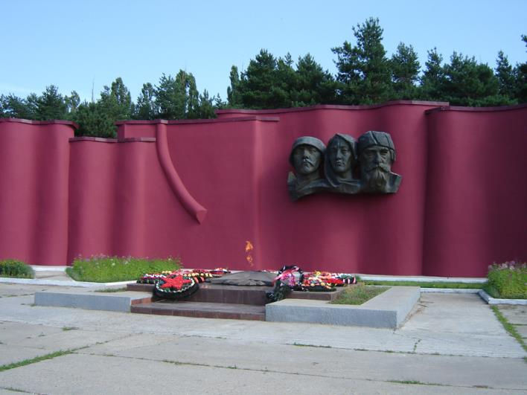
Мемориальный комплекс «Вечный огонь»

Slide 7
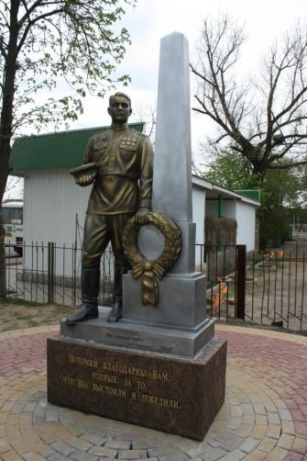
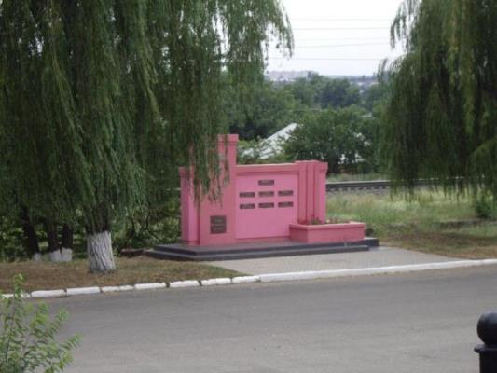
Памятники героям Великой Отечественной войны

Slide 8
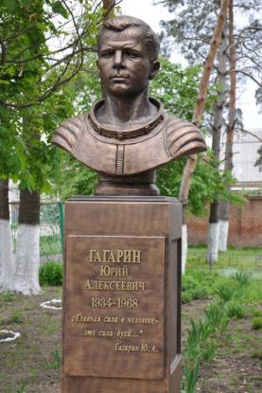
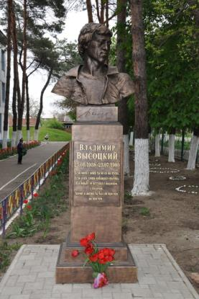
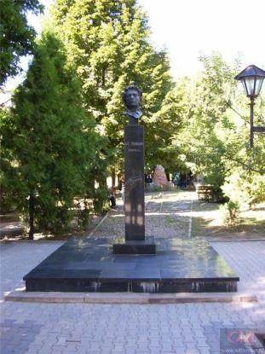
Памятники города

Slide 9
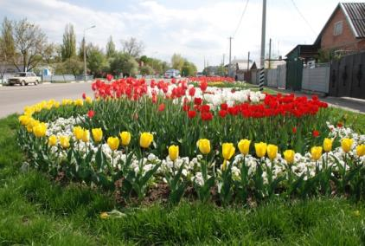
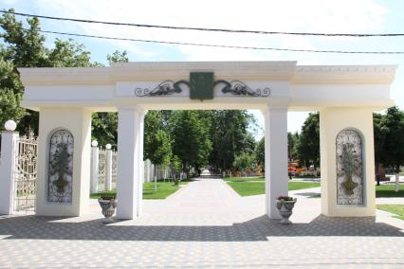
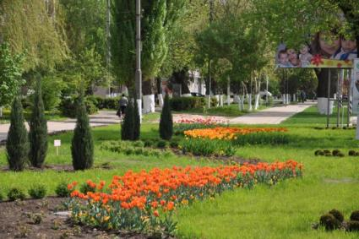
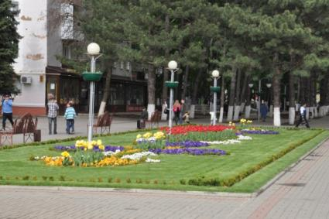
Парки и аллеи города

Slide 10
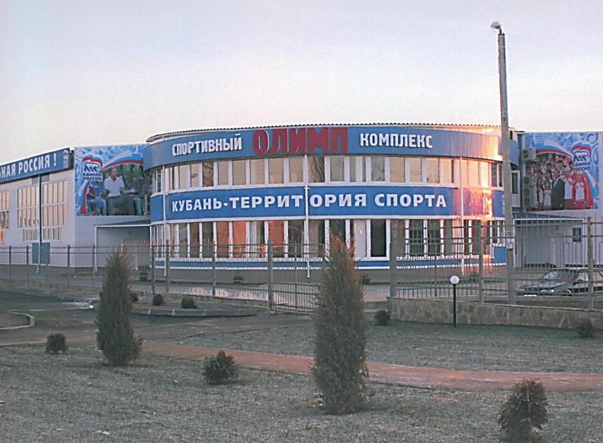

Slide 11
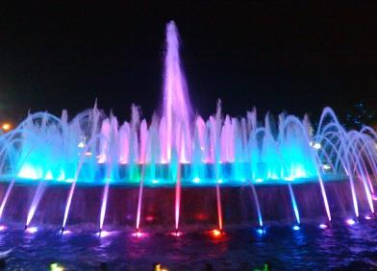
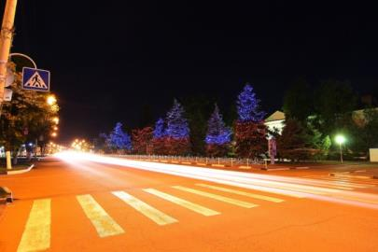
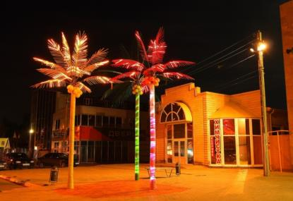
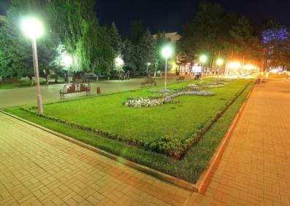
Ночной Кропоткин

Slide 12
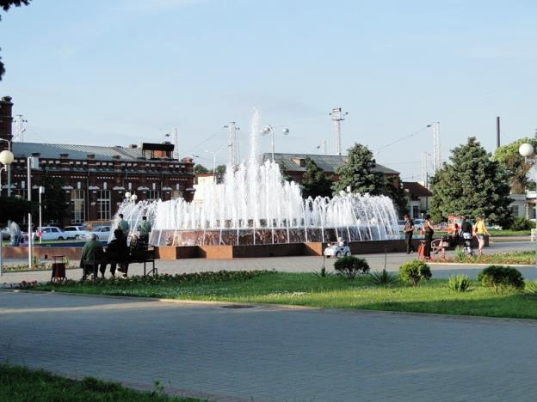
Он красив на рассвете,
Он красив на закате,
И всегда мы любуемся им
Милый город Кропоткин,
Славный город Кропоткин
Оставайся всегда молодым!!!

